Slide 1
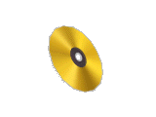
多媒体计算机技术
鲁宏伟
luhw@hust.edu.cn

Slide 2

第五章 光盘存储原理及相关标准
光盘的发展的历史
光盘的特点
CD盘片结构
CD-ROM盘制作过程
CD-ROM驱动器
光盘的规范及格式
CD-RW
DVD及DVD播放机
DVCD光盘技术
光驱应用技术

Slide 3
光盘的发展的历史
1972年9月荷兰Philips向全世界展示了长时间播放电视节目的光盘系统，在光盘上记录的是模拟信号。
大约从1978年开始，人们开始把声音信号变成用“1”和“0”表示的二进制数字，然后记录到以塑料为基片的金属圆盘上
Philips公司和Sony公司终于在1982年成功地把这种记录有数字声音的盘推向了市场。为了便于光盘的生产、使用和推广，几个主要光盘制造公司和国际标准化组织还为这种盘制定了标准，这就是世界闻名的“红皮书(Red Book)标准”。符合这种标准的盘又称为数字激光唱盘(Compact Disc-Digital Audio，CD-DA)盘。

Slide 4
光盘的发展的历史
从CD-DA过渡到CD-ROM有两个重要问题需要解决：
  计算机如何寻找盘上的数据，也就是如何划分盘上的地址问题
  CD盘作为计算机的存储器使用时，要求它的错误率(10⁻¹²)远远小于声音数据的错误率(10⁻⁹)
在此基础上推出了“黄皮书(Yellow)标准”

Slide 5
主要历史事件
1980年，Sony和Philips定义了CD-DA标准；
1982年，Sony推出了世界上第一台CD播放机CDP-101，并生产了第一张CD;
1984年，Sony推出了世界上第一台汽车CD和便携式CD播放机；
1985年，Sony和Philips定义了CD-ROM标准；
1989年，Sony和Philips定义了交互式CD-I标准；
1990年，Sony和Philips将CD-ROM标准扩展为CD-ROM XA和CD-R标准；
1994年，随着多媒体热潮的掀起，CD-ROM成为家用计算机的标准配置；
1995年，提出了新的可擦除CD和CD+(增强的音乐CD)标准。
1995年9月，Sony和其它8家公司建立了DVD格式的统一标准。

Slide 6
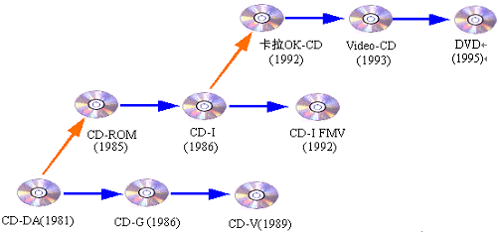
CD系列产品

Slide 7
蓝光光盘
蓝光光盘(Blu-ray Disc)的光盘直径12厘米，和普通光盘(CD)和数码光盘(DVD)的体积一样。一张单面的光盘可以收录27G字节的数据，是比目前数码光盘的5倍。普通的数码光盘只可以刻录4.7G字节的数据。
但是，不同的是，“蓝光光盘“将利用蓝色的激光束来刻录数据。目前的光盘均使用红色的激光束来进行刻录工作。
这种新的光盘采用新的格式记录数据，可以记录超过两个小时的数码高解析度录像，或者13个小时的普通电视节目。
参与这项技术开发的还有韩国的三星电子公司、法国的汤姆森多媒体公司、美国的先锋公司、日本的日立公司、松下电器产业公司、夏普公司、荷兰的飞利浦电子设备公司和韩国的LG电子电器有限公司。

Slide 8
不同格式光盘之间的差别
CD-DA 存放数字化的音乐节目
CD-G(Graphics) 存放静止图像和音乐节目
CD-V 存放模拟的电视图像和数字化的声音
CD-ROM 存放数字化的文、图、声、象等
CD-I(Interactive) 存放数字化的文、图、声、象(静止的)、动画等
CD-I FMV(Full Motion Video) 存放数字化的电影、电视等节目
卡拉OK CD 存放数字化的卡拉OK节目
Video CD 存放数字化的电影、电视等节目

Slide 9
光盘的特点
光盘具有数据存储密度高，单片信息容量大，数据存储寿命 长（常温下可以保存几十年），使用及存储环境要求低（不需特殊的温度、湿度、净化处理），批量复制工艺简单，单位信息存储成本极低，便于携带，易于交换等突出优点

Slide 10
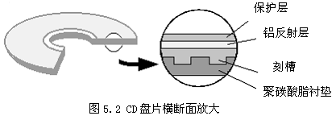
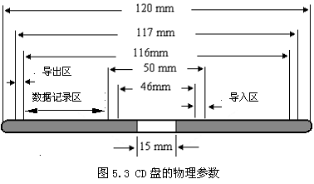
CD盘片结构

Slide 11
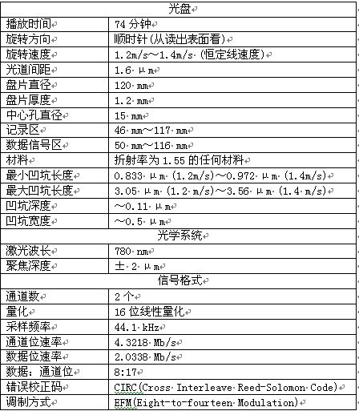
CD盘的主要参数

Slide 12
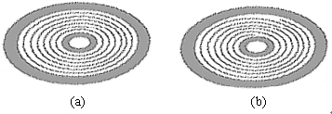
磁盘与CD盘的光道
磁盘存放数据的磁道是同心环，如图(a)所示，磁盘片转动的角速度是恒定的，用CAV(constant angular velocity)表示
CD盘采用螺旋型光道,如图(b)所示，CD盘转动的线速度是恒定的，光盘的光学读出头相对于盘片运动的线速度是恒定的，通常用CLV(constant linear velocity)表示

Slide 13
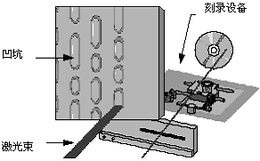
CD-ROM盘制作过程
CD盘是利用在盘上压制凹坑的机械办法，利用凹坑的边缘来记录“1”，而凹坑和非凹坑的平坦部分记录“0”，使用激光来读出。
在制作原版盘时，是用编码后的二进制数据去调制聚焦激光束，如果写入的数据为“0”，就不让激光束通过，写入“1”时，就让激光束通过，或者相反。
在制作原版盘的玻璃盘上涂有感光胶，曝了光的地方经化学处理后就形成凹坑，没有曝光的地方保持原样，二进制信息就以这样的形式刻录在原版盘上。在经过化学处理后的玻璃盘表面上镀一层金属，用这种盘去制作母盘(mother disc)，然后用母盘制作压模，再用压模去大批量复制。

Slide 14
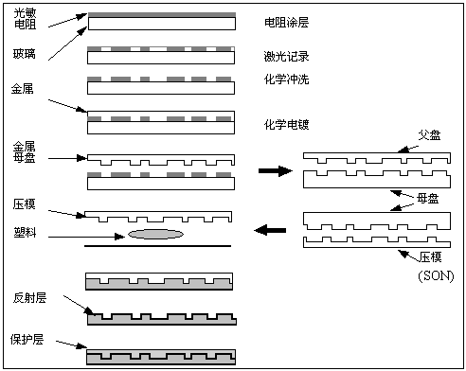
CD-ROM光盘制作过程

Slide 15
CD-ROM驱动器
CD-ROM驱动器的基础知识
CD-ROM驱动器的工作原理

Slide 16
CD-ROM驱动器的基础知识
CD-ROM驱动器就是通常所说的光驱，它是用来读取光盘盘片数据的一种设备
CD-ROM盘片是采用一个连续的旋转形的轨道来存储数据的，这些轨道被分成相同尺寸，相同密度的区域
光驱的传输速度是影响其性能的一个重要因素。单倍速光驱的传输率是150KB/s
光驱的传输模式对传输速度也有影响。目前的主要模式有PIO(并行I/O)和Ultra DMA/33 (UDMA33)两种
光驱的寻道时间以及缓冲区也影响着光驱的性能

Slide 17
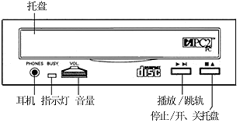
CD-ROM驱动器的工作原理
一台光驱的正面常见的部件有光盘托盘、托盘开关、耳机孔和音量控制扭等
光驱背面通常有三个接孔：(1)一个是四孔的电源接线，光驱由此和电脑的电源连接，由电脑提供电源；(2)一条数据传输线可将光盘中数据传输到PC机中；(3)一条从光驱连接声卡的线，称为CD音频线。
光驱的接口包括三种：AT bus是一种比较早期的接口；IDE或Enhanced IDE接口，是一种主流的接口方式；SCSI接口，适用与具备SCSI接口卡的SCSI光驱的情形

Slide 18
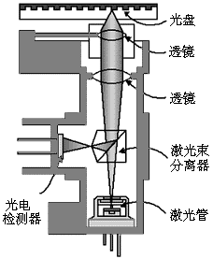
CD驱动器的构成
CD驱动器由光学读出头、光学读出头驱动机构、CD盘驱动机构、控制线路以及处理光学读出头读出信号的电子线路等组成。
激光头是光驱的心脏，也是最精密的部分，它主要负责数据的读取工作。激光头主要包括：激光发生器（又称激光二极管），半反光棱镜，物镜，透镜以及光电二极管几部分(如图所示)。

Slide 19
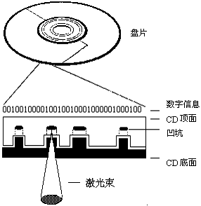
光盘的读出原理
光盘上压制了许多凹坑，激光束在凹坑部分反射的光的强度，要比从非凹坑部分反射的光的强度弱，光盘就是利用这个极其简单的原理来区分“1”和“0”的。
凹坑的边缘代表“1”，凹坑和非凹坑的平坦部分代表“0”，凹坑的长度和非凹坑的长度都代表有多少个“0”。

Slide 20
光盘的规范及格式
CD-DA规范及格式
CD-ROM标准
CD-ROM文件标准
CD-I标准
CD-R盘标准
Video CD标准

Slide 21
CD-DA规范及格式
该标准又称为红皮书(Red Book)。它是整个CD工业最基本的标准，所有其它的CD标准都是在这个标准的基础上制定的。
其螺旋线光道上等长分段，每段称为一个扇区。每个扇区都存放一定数量的数据块，并以一个特定的地址标记，其单位为“分”、“秒”和“扇区(section)”。每个扇区的音频数据又分为许多称为帧(frame)的单元

Slide 22
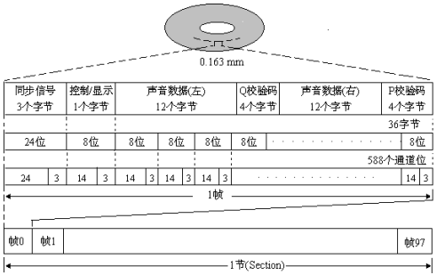
CD-DA帧与扇区格式
在CD-DA中，立体声有两个通道，每次采样有2个16位的样本，左右通道的每个16位数据分别组成2个8位字节，6次采样共24字节组成一帧。一帧中有8个校验字节和一个“控制与显示(C&D)”字节。

Slide 23
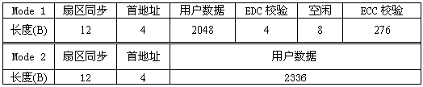
CD-ROM标准
CD-ROM(Compact Disc-Read Only Memory)标准是1985年Philips和Sony公司定义的，又称为黄皮书(Yellow Book)。
其中CD-ROM Mode 1，用于存储计算机数据。CD-ROM Mode 2，用于存储声音数据、静态图像或电视图像数据。
黄皮书和红皮书相比，它们的主要差别是红皮书中2352字节的用户数据作了重新定义，解决了把CD用作计算机存储器中的两个问题，一个是计算机的寻址问题，另一个是误码率的问题

Slide 24
CD-ROM Mode1和Mode2的不同之处
用户数据大小不同
存储数据的类型不同
校验码长度不同

Slide 25
CD-ROM文件标准
CD-ROM标准没有制定文件标准，计算机工业界的代表起草了一个CD-ROM文件结构的提案，这个提案提交给ISO，ISO作了少量修改后命名为ISO 9660标准。
计算机要能够读ISO 9660文件结构的盘，它的操作系统就必需要有支持软件
Microsoft公司为读CD-ROM盘上的ISO 9660文件而开发的程序叫做MSCDEX，其主要功能是把ISO 9660文件结构转变成MS-DOS能识别的文件结构。

Slide 26
CD-I标准
CD-I(CD Interactive)标准是从CD-DA和CD-ROM标准发展而来的，又称为绿皮书。
CD-I盘包含有三个区：导入区、节目区和导出区。导入区是由若干个空扇区组成的，其目的是使得识别节目区变得容易；导出区或者是空扇区(最后一条光道是CD-I光道时)或者是无声的帧(最后一条光道是CD-DA光道)。
和CD-DA光盘一样，可以有多到99条光道，编号为1-99。

Slide 27
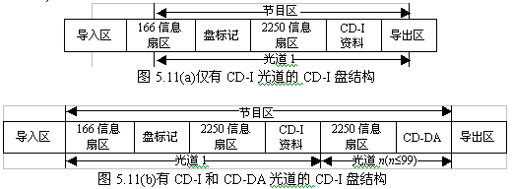
CD-I光盘的节目区
图(a)表示只有CD-I光道的CD-I盘结构，而图(b)表示CD-I光盘可以含有CD-DA光道的CD-I盘结构，这是为了和早期出现的CD-DA光盘格式兼容而这样设置。

Slide 28
CD-R盘标准
CD-R盘标准又称为橙皮书标准，是另一种CD光盘的标准
可录CD盘分为以下两类
  CD-MO 盘，这是一种采用磁记录原理利用激光读写资料的盘，称为磁光盘。
  CD-WO盘，这种盘又写成CD-R盘
Orange Book标准分成两个部分：Orange Book Part 1和Orange Book Part 2。Part1 描述CD-MO，Part 2描述CD-WO。

Slide 29
CD-R盘标准
目前市面上的CD-R空白光盘主要有绿盘、金盘和蓝盘三种类型。这三种光盘的主要区别在于，它们分别使用了花青（Cyanine）、酞花青（Phthalocyanine）和金属化偶氮（AZO）化合物三种不同颜色的有机染料，从而使CD-R光盘呈现出绿、金、蓝三种不同的颜色。
从数据记录和读取的原理来看，不同颜色的CD-R光盘都具有相同的功能，即利用大功率激光束的热效应使激光焦点照射的染料微区产生不可逆的物理化学变化，形成具有与CD-ROM光盘凹坑相同光学反射特性的信息凹坑。

Slide 30
绿盘
绿盘是最早开发生产出的CD-R光盘，绿盘采用了日本太阳邮电公司发明的花菁染料Cyanine。由于花菁染料的颜色为青蓝色，因此与24K金反射层的金色混合之后，就会使CD-R光盘的记录面呈现绿色。
由于CD-R标准（橙皮书）是基于花菁染料的记录灵敏度、记录阈值和反射率等记录特性制定出的，而且所有的CD-R或CD-RW刻录机均按照橙皮书规格进行设计生产，因此绿盘对各种品牌和型号的CD-R或CD-RW刻录机的兼容性较强。
绿盘使用的花菁染料记录灵敏度很高，各种CD-R和CD-RW刻录机都能在绿盘记录层快速形成可靠的信息凹坑。但是随之而来的问题就是绿盘对强光过于敏感，例如在夏日中午阳光的暴晒下，绿盘中的花菁染料会发生物理化学变化而使光盘报废。为了降低绿盘对强光的敏感性，一些CD-R绿盘生产厂家在花菁染料中加入了不易感光的材料，结果使花菁染料的颜色变淡，从而使这种绿盘的颜色与金盘接近，因此这种CD-R光盘也被称为金绿盘。

Slide 31
金盘/白金盘
针对花菁染料对强光敏感的缺点，三井公司又开发出了基于Phthalocyanine的酞菁染料。酞菁染料本身呈淡黄色，与反射层的金色混合后，使CD-R光盘的记录面呈黄金色，因此使用金反射层的酞菁染料CD-R光盘被称为金盘。为了降低金盘的生产成本，目前许多CD-R盘生产厂使用银反射层，使酞菁染料的淡黄色与反射层的银色混合后，使记录面呈白金色，因此这种CD-R盘被称为白金盘。
金盘对CD-R或CD-RW刻录机的写入激光功率要求较高，酞菁染料通常推荐的写入激光功率为6.5（±0.5）mW，而绿盘对写入激光功率的要求较低，花菁染料的写入激光功率为5.5（±1.0）mW。因此绿盘较低的写入功率和较宽的功率范围可降低对CD-R或CD-RW刻录机写入激光功率的要求，大大提高了绿盘与CD-R或CD-RW刻录机的兼容性。

Slide 32
蓝盘
为了降低CD-R绿盘和金盘的成本，三菱化学公司开发生产出了一种金属化的AZO有机染料，并使用成本较低的银作反射层材料。AZO本身为深蓝色，因此与反射层的银白色混合后，使CD-R光盘的记录面呈蓝色，因此使用AZO染料的CD-R光盘就被称为蓝盘。CD-R蓝盘除了价格便宜之外，也具有可长期保存数据的优点。Verbatim公司的实验结果表明，蓝盘也具有100年以上的使用寿命。

Slide 33
Video CD标准
Video CD标准(又称为白皮书,White Book)描述的是一个使用CD格式和MPEG标准的数字电视播放系统。
Video CD标准有完整的文件系统，其结构遵照CD-Bridge的规格和ISO 9660的文件结构，这样就使Video CD节目能够在CD-I、CD-ROM/XA和Video CD播放机上播放。
Video CD定义了MPEG光道的结构，它由MPEG-Video扇区和MPEG-Audio扇区组成。

Slide 34
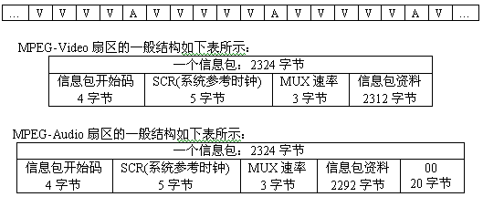
MPEG-Video、Audio扇区的一般结构

Slide 35
CD-RW
CD－RW光盘结构
刻录方式和存储格式
速度和质量
接口和规格

Slide 36
CD－RW光盘结构
CD－RW的结构原理与CD－ROM基本相同，只是在盘片中增加了可改写的染色层。
读写资料是采用相变(Phase Change)技术
—在光盘内部镀上一层厚度为400埃的薄膜，数字0和1的信息，是通过激光照射使这层材料在“晶态”与“非晶态”两种状态间转换而得到的。

Slide 37
刻录方式和存储格式
在CD－RW刻录机上可以使用CD－R和CD－RW两种盘片，其写入的方式是不同的。
刻录是刻录机的主要功能，主要有整盘刻写、轨道刻写和多段刻写三种刻录方式。

Slide 38
速度和质量
CD－RW刻录机有三个速度指标：刻录速度、写入速度和读取速度。
为保证刻录质量，高速刻录除了要求优质盘片外，刻录缓存的速度和容量也十分重要。
一些新型刻录技术为刻录质量提供了保障。

Slide 39
接口和规格
CD－RW刻录机与计算机的接口分为三种：EIDE接口、SCSI接口、并行接口和USB接口
CD－RW刻录机有内置式和外置式两种类型。内置的刻录机包括EIDE接口和SCSI接口的，比外置式便宜，且节省空间。外置式的刻录机插装方便，适宜共享使用，密封性和散热性较好，缺点是占地较大、不易携带。外置式刻录机包括SCSI接口、并行接口以及USB接口。

Slide 40
DVD及DVD播放机
概述
DVD的物理特性
DVD播放机
DVD盘片的生产
独特的技术
区码问题

Slide 41
概述
DVD是Digital Video Disc的缩写，意思是“数字电视光盘（系统）”，这是为了与Video CD相区别。实际上DVD的应用不仅仅是用来存放视频资料，它同样可以用来存储其它类型的资料，因此又把Digital Video Disc更改为Digital Versatile Disc，缩写仍然是DVD。Versatile的意思是多才多艺的意思。现在，当我们谈到DVD时，通常是指Digital Video Disc。

Slide 42
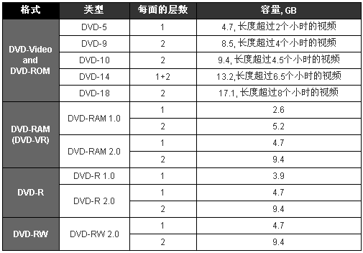
DVD的容量

Slide 43
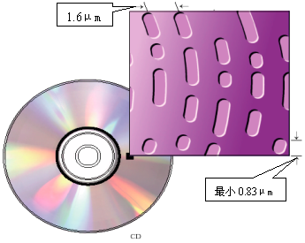
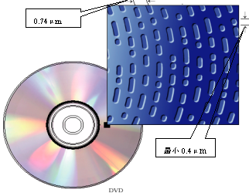
DVD的物理特性
DVD采用8到16位(EFM+)的调制方式和RS-PC纠错系统；
DVD的盘片可做到双面双层，存储容量最高可达到17GB。

Slide 44
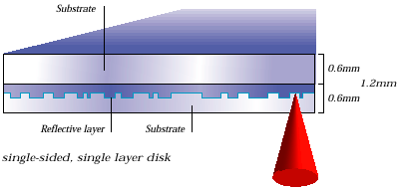
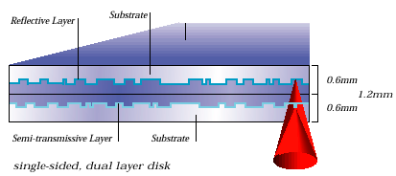

Slide 45
DVD播放机
每一台机器的面板都是大同小异的，通常都包括进碟仓、播放键、暂停键、停止键、液晶显示屏、快速换曲与搜寻键、电源开关等，有些机器还带有麦克风音量与混响的音量旋钮等等。
DVD机内部主要有五大部分：托盘、电源电路板、影音译码板、功能控制电路板、影像音频转换输出板。
DVD/CD信号拾取系统方案有四种

Slide 46
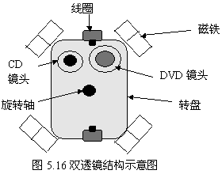
DVD信号拾取系统方案
单激光头双聚焦镜方案，这套方案俗称东芝方案
单激光头单聚焦镜双聚焦点方案，这套方案松下用得最多
双激光头双聚焦镜方案，这是索尼用得最多的方案
单激光头双波长激光束方案。这是先锋在目前使用较多的方案

Slide 47
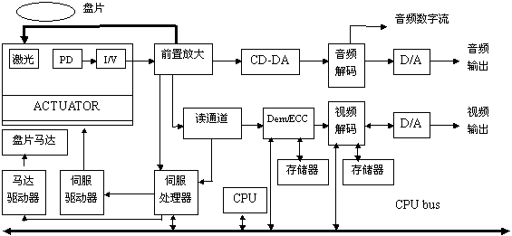
DVD播放机框图

Slide 48
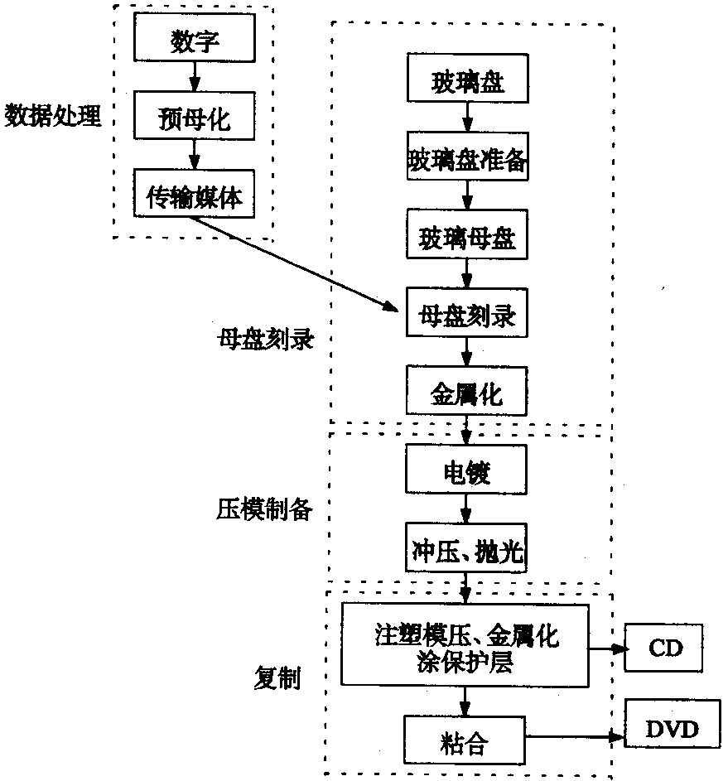
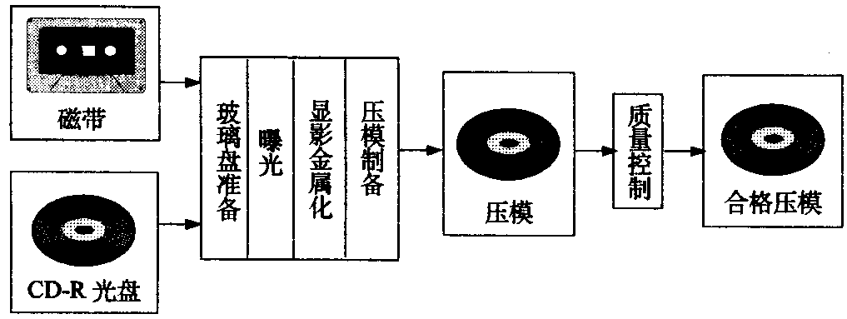
DVD盘片的生产
图 DVD母盘制作工艺流程
图 DVD制造的一般工艺流程

Slide 49
独特的技术
不少厂商为了突出自己的产品，设计了不少独特的技术嵌入到DVD-ROM当中，起到调速、提高读盘能力、延长寿命、降噪、降温、减震等作用
  延长寿命技术
  减震技术
  降噪技术
  提高读盘能力技术
  降温技术

Slide 50
延长寿命技术
不少DVD-ROM采用全钢机芯或者抗老化液压轴承。它们具有耐热，不容易变形等特点，使光驱的寿命大幅延长，并且增加了自重，避免了因自重不足而产生共振现象

Slide 51
减震技术
减震技术利用动态阻尼器和抗震装置吸收光驱主轴电机在高速旋转时所产生的震动，使内部作用力相互抵消以避免精密的光头组件因震动过大而损坏和读取数据时定位的不准确，同时也可以有效地抑制那些密度不均匀或扭曲变形的光盘带来的震动，使得光驱能在一个稳定的状态下工作，获得更好的读盘效果和更长的使用寿命

Slide 52
降噪技术
因流场产生的噪音是气流在高速流动过程中受到阻碍、产生压力而急遽变化所产生的，光驱倍速越高，噪音问题越难解决。降噪技术来源于将托盘面设计成平顺曲面, 避免有突出物和狭缝干扰流场；另一方面由于托盘上四根卡勾的下方一定要有破孔，在破孔下方设计出四面墙，让气流在初流此处时堆积下来，接下来的气流由于受限于前方气流的堆积，因而无法窜至托盘下面，只能顺着切线方向前进，达到良好的减噪效果

Slide 53
提高读盘能力技术
智能调速技术是目前改善光驱纠错性的一个折中解决办法，它以牺牲一些光驱传输速度来换取光驱纠错性能的提高。以前很多光驱都采用降速功能键，当光驱读盘纠错能力不高时，通过手动调节转速来控制噪音和提高读盘能力。它的工作原理是把盘片反射光的讯号经过人工智能芯片判断，再经伺服系统来调节速度以及激光头聚焦方式，保证了光驱的寿命和读盘的稳定性

Slide 54
降温技术
有些DVD-ROM内部部分采用超导体散热材料SMT(Superconductive Microtherm Technology)，通过高效率的热传导功能有效降低碟片高速旋转产生的高热量，始终保持光碟机内部及碟片处于低温状态

Slide 55
区码问题
为了保护电影、软件等具有知识版权的产品，在96年2月由美国电子产品制造商和美国电影协会向日本DVD硬件制造商提出了强硬要求，要求在DVD的硬件和软件中加入“DVD防止拷贝管理系统”和“DVD区域代码”。
“防止拷贝管理系统”即所有DVD光驱和影碟机均必须加装防止拷贝电路，以免侵犯知识产权；而“DVD区域代码”则是在DVD光驱，影碟机和其碟片上编入6个不同的区域代码，使它们之间不能相互读取

Slide 56
区域码的地区范围
第一区 加拿大、美国
第二区 日本、欧洲、中东、埃及、南非
第三区 东南亚、东亚(香港、台湾、韩国、泰国、印尼)
第四区 澳大利亚、新西兰、南太平洋群岛、中美洲、墨西哥、南美洲
第五区 非洲、印度、中亚、蒙古、俄罗斯、朝鲜
第六区 中国

Slide 57
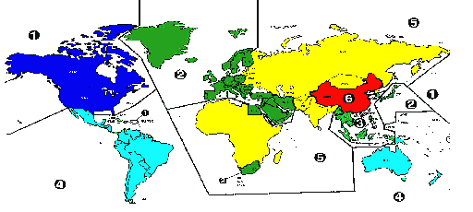
区域码的地区范围

Slide 58
区位码控制系统
所有的DVD播放器都有区域码控制系统，它分为两种类型：
  RPC Phase I(RPC I)：RPC I类型的DVD驱动器没有支持区域码设定的内置硬件设备，所以需要由播放器的解码器来设定。通常我们见到采用这类型控制系统的DVD-ROM都是全区码的DVD-ROM。
  RPC Phase II(RPC II)：RPC II的DVD驱动器具有支持区域码设定的内置硬件设备，一般来说，用户可以通过DVD播放器的解码器来更改5次(包含第1次)的设定

Slide 59
DVCD光盘技术
DVCD光盘和普通VCD一样，可以在任何播放机上播放。但DVCD光盘比普通VCD光盘容量增加了将近50%
CD光盘内只要求轨道中央的距离是一致的，但两轨道中央之间距离范围允许为1.30微米至1.38微米，通过专有技术尽量压缩两轨道之间的距离，可使光盘录制音像的时间增加到90分钟至118分钟，这便是DVCD的技术奥秘

Slide 60
HD DVD
HD DVD是东芝公司和NEC联合开发的光盘标准。东芝原本已经加入蓝光阵营，然而利益的分配以及相关技术特性诱使东芝断然退出该组织，转而联合NEC开发AOD（Advanced Optical Disk），并且得到DVD-Forum的鼎力支持，改名为HD DVD。
HD DVD与DVD的盘片外形尺寸一样，直径都是12cm，与现有的CD、DVD相同。尽管它们采用不同的技术，但实际属于同一范畴，它们最大的区别之一是其盘片的物理结构不同，即刻录的信息层在盘片上所处位置不同，这就造成了两者格式上的差异。

Slide 61
EVD
EVD的主要创新包括：① 音频/视频的滤波变换、编码/解码的优化方法，作用是改善音响画面素质，及增加数据压缩比率；② 承袭自SVCD的“数字视频上动态叠加字幕”方法，可令字幕以256色显示。
EVD系统在原有DVD技术的基础上使码流提速近1倍，图像分辨率达到DVD的5倍，支持800线以上的所有电视，实现更震撼的声音、更漂亮的字幕和更灵活的选择。

Slide 62
EVD技术特点
视频方面：系统不仅实现了标准清晰度，还实现了自VCD质量到高清晰度8种不同的视频质量，高分辨率可达1920×1080，全面支持包括高清晰度数字电视在内的各种使用需求和使用环境，可以直接作为高清晰度数字电视生产中的测试设备和家庭娱乐设备使用。
音频方面：系统采用拥有自主知识产权的EAC音频压缩技术，不仅全面支持单声道、双声道和5.1声道，在音频质量上也优于目前的DVD机中通常被采用并收取高额许可费的Dolby AC-3。
字幕方面：系统继承和发展了超级VCD的研究成果，实现了256色可浮动字幕，并支持透明色，字幕的显示质量和灵活性远远优于DVD字幕。

Slide 63
FVD
FVD是2004年4月由前瞻光储存研发联盟AOSRA（Advanced Optical Storage Research Alliance）的29家公司或单位共同合作开发的新型红光高画质激光视盘HD-FVD。
为了增加光盘容量，FVD第一代采用了0.64μm轨距，比DVD之0.74μm更窄，容量可直接增加13%，达到5.4GB，并加入AES（Advanced Encryption Standard）Copy protection之功能，所储存之影像分辨率为1280×720。
第二代FVD除了延续第一代之改变外，其主要物理规格调变码（modulation code）有重大改变，改采用8/15码法，同时错误校正码也重新设计，所得到的有效记录容量由5.4GB提升至6.0GB。

Slide 64
NVD
NVD是继EVD、FVD之后由武汉光谷牵头发起的，武汉光电国家实验室、中科院上海光机所、光盘及其应用国家工程研究中心、清华大学光盘国家工程研究中心、武汉高科国有投资公司、爱多集团等国内顶尖光存储技术研发机构和企业共同实施研制的项目。NVD采用了一种新的用于高密度光盘的数据格式及纠错编码，具有比DVD高的编码效率，单面双层容量可以达到12GB，能够满足高清视频节目播放的要求，并且具有自主知识产权、性价比高。

Slide 65
NVD
相对于普通的DVD播放机，NVD播放机能够播放高清视频，最高分辨率可达到1920×1080，同时支持MPEG-1、MPEG-2、MPEG-4以及WMV格式编码；支持的音/视频格式有MP3、WAV、AAC、AC3、MP4、ASF、AVI、WMV，也支持JPG格式的图片
除了播放光盘上的音视频资源外，还能够播放网络上的媒体资源，也能够通过USB接口播放移动存储设备上的音视频资源。同时，NVD还具有加密防盗技术，能向下兼容DVD、VCD、CD。

Slide 66
光驱应用技术
True X技术
人工智能纠错（AIEC）技术
自动平衡系统(ABS)
双动态抗震悬吊系统（DDSS）技术
数字伺服系统技术

Slide 67
思考题
1 简述CD的发展历史。
2 简要介绍CD盘的结构并比较它与硬盘的异同。
3 简述DVD播放机的结构。
4 与VCD光盘相比，DVCD是如何提高其存储容量的？
5 为了解决高度光盘驱动器的稳定性和数据可靠性，通常采用了哪些技术？

